Slide 1
片区电子监管码操作指导
周佳玉 12月14日

Slide 2
第一部分 信息修改或确认
找到电脑桌面上电子监管码的图标--------双击打开--------点“击企业信息查询”-------输入密码（88888888）------下载控件-----安装-----进行企业信息页面，重点检查企业名称（电脑上的企业名称与手机短信上的企业名称，营业执照上的企业名称，三者必须一模一样，一字不差）；检查电脑下面的”企业联系人”的各项信息，如果店长已调任，必须改为先任店长-----信息核对或修改完毕后，点击”提交”。（如果登录多次，密码不对，请打电话咨询药监局或电子监管码平台010-95001111）

Slide 3
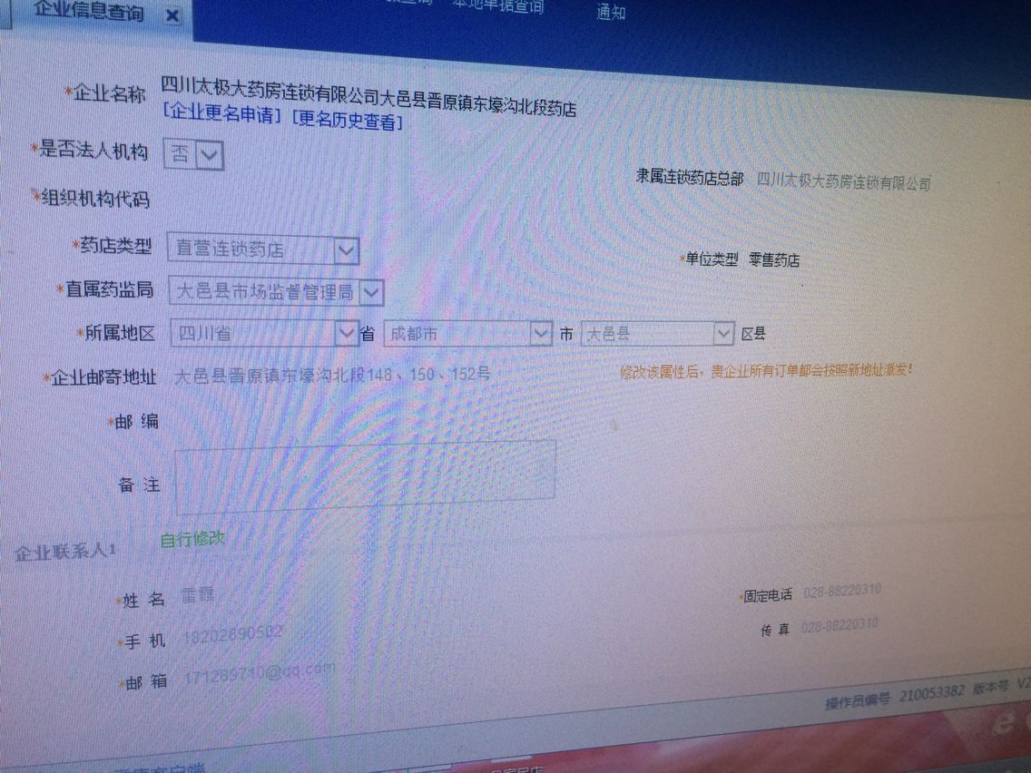
第一步截图

Slide 4
第二部分 登录确认
在百度或其他浏览器中，登陆网站：www.drugdmin.com----点击“资料补齐进程查询”----输入店长手机上药监局发的短信：用户名以及初始密码-----登录---OK

Slide 5
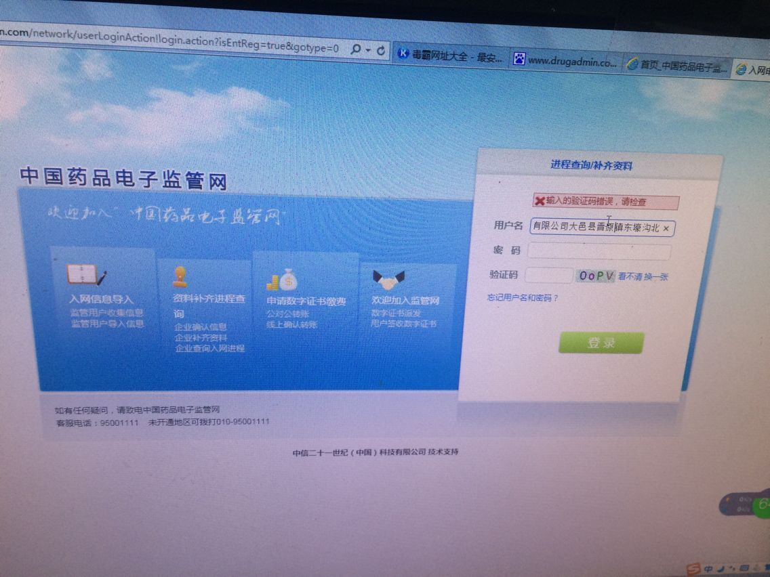
第二部分截图

Slide 6
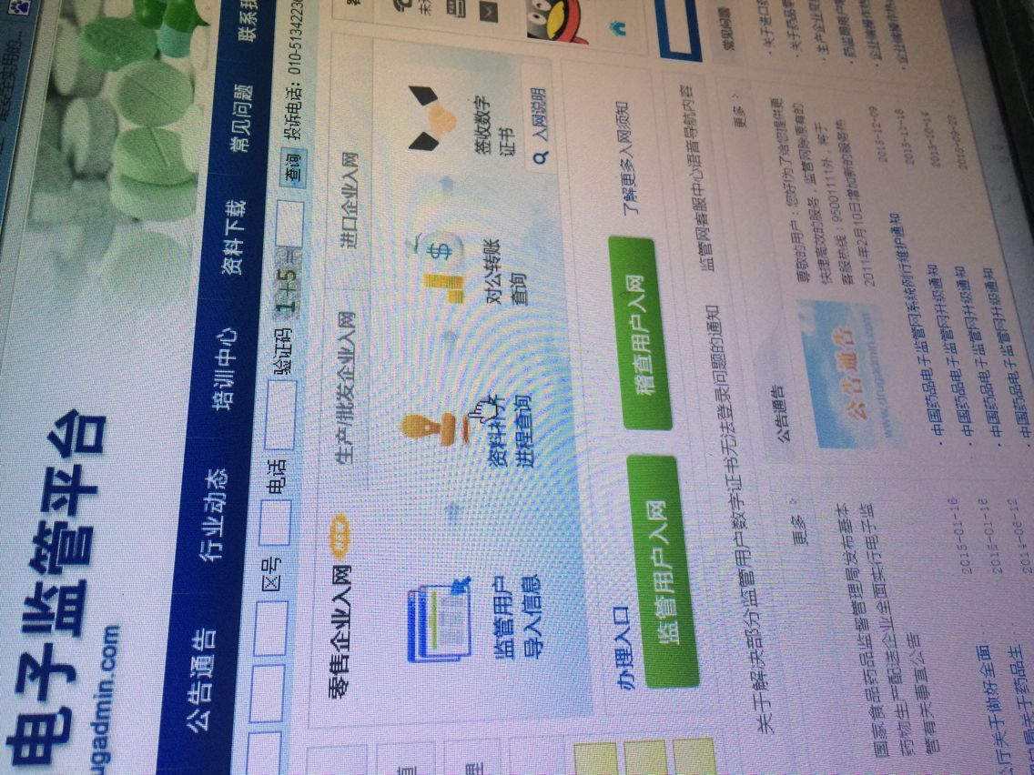
第二部分截图

Slide 7
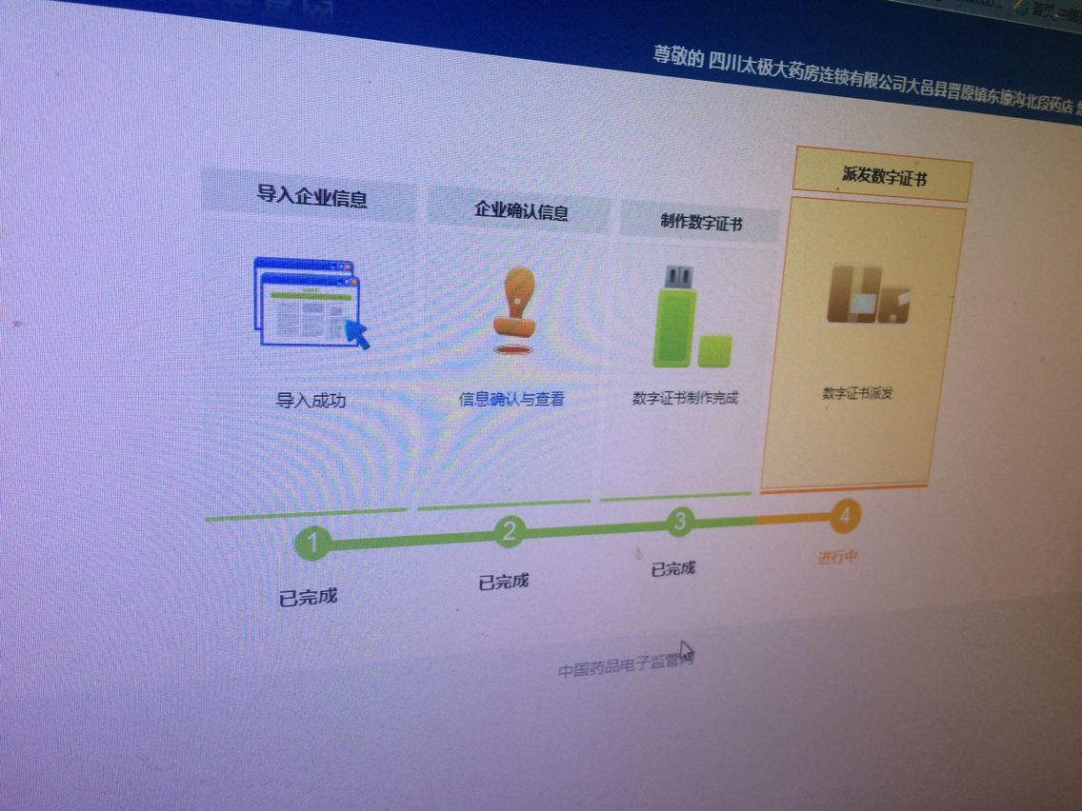
第三部分截图

